Slide 1
ОБРАЗОВАНИЕ
ИНТЕЛЛИГЕНТНОСТЬ
КУЛЬТУРА
Развитие – это не то, что можно когда-нибудь завершить
Доклад ректора на собрании коллектива
31.08.2021

Slide 2
ОБРАЗОВАНИЕ
ИНТЕЛЛИГЕНТНОСТЬ
КУЛЬТУРА
Основные вопросы:
1. Стартовая площадка академии в новом учебном году: позиции, с которых начинаем.
2. Какие вызовы нужно понять, принять и адекватно отреагировать: что влияет на нас извне.
3. Ключевые задачи текущего учебного года и на ближайшую перспективу.

Slide 3
ОБРАЗОВАНИЕ
ИНТЕЛЛИГЕНТНОСТЬ
КУЛЬТУРА
Стартовые позиции 2021/2022 учебного года:
1. Хорошие результаты прошлого учебного года, позволяющие с оптимизмом смотреть в будущее:
успешное преодоление рубежа первого 30-летия;
стабильные позиции в авторитетных рейтингах:
– консолидированный (http://osvita.ua/vnz/rating/51741/);
– мультиранк (https://www.umultirank.org/);
– ТОП-200 (http://osvita.ua/vnz/rating/82821/);
– Webometrics (https://webometrics.info/en/europe/ukraine?page=1);
вошли в рейтинг Scopus (http://osvita.ua/vnz/rating/82316);

Slide 4
ОБРАЗОВАНИЕ
ИНТЕЛЛИГЕНТНОСТЬ
КУЛЬТУРА
без больших потерь для качества образовательного процесса прошли второй этап карантинных ограничений;
защиты докторской и 3-х кандидатских диссертаций;
яркие победы в НИРС и МАН;
повышение оплаты труда учителей и сотрудников (без повышения платы за обучение в течение учебного года).

Slide 5
ОБРАЗОВАНИЕ
ИНТЕЛЛИГЕНТНОСТЬ
КУЛЬТУРА
2. Обеспечен набор в университет и школу:
ХГУ – бакалаврат – 53;
– магистратура – 35;
– набор на ЗДО/ПДО завершится 30.11.2021;
СЭПШ – первые классы – 50.

Slide 6
ОБРАЗОВАНИЕ
ИНТЕЛЛИГЕНТНОСТЬ
КУЛЬТУРА
3. Развиваем собственный уникальный образовательный ландшафт, который включает:
реально действующую модель непрерывного гуманитарного образования (LLL);
культурно-образовательную среду, позволяющую обеспечивать проведение образовательного процесса в соответствии с миссией и целями учебного заведения;
коллектив, который по своим основным характеристикам способен решать задачи, стоящие перед академией, как перед инновационной образовательной институцией.

Slide 7
ОБРАЗОВАНИЕ
ИНТЕЛЛИГЕНТНОСТЬ
КУЛЬТУРА
Основные количественные параметры НУА на начало нового учебного года:
преподаватели и сотрудники – 204;
студенты, аспиранты – 461;
школьники – 453.

Slide 8
ОБРАЗОВАНИЕ
ИНТЕЛЛИГЕНТНОСТЬ
КУЛЬТУРА
Самые острые болевые точки и риски:
1. академия перешла в «другое измерение» (завершен цикл первого 30-летия);
2. отсутствие в обществе (и, соответственно, «отголоски» у нас) социального доверия:
– непонимание ответственности за репутационные риски, нанесение вреда авторитету учебного заведения;
– восприятие внутриакадемического менеджмента (с его практикой разъяснений–пояснений–уговариваний) как проявление слабости управленческой команды;
– рост потребительских настроений (что естественно для общества потребления, но не может быть характерной чертой образовательной структуры);
– нарушение академической этики.

Slide 9
ОБРАЗОВАНИЕ
ИНТЕЛЛИГЕНТНОСТЬ
КУЛЬТУРА
3. кадровые риски (несоответствие);
4. финансовые риски (в том числе финансовая дисциплина);
5. контингентные риски (задача сохранения контингента);
6. исполнительская дисциплина;
7. реальность применения практики локдаунов.

Slide 10
ОБРАЗОВАНИЕ
ИНТЕЛЛИГЕНТНОСТЬ
КУЛЬТУРА
Факторы влияния внешней среды:
1. скорость и многовекторность изменений:
новая нормальность;
динамика, выходящая за рамки человеческих возможностей;
посткризисное образование уже не будет прежним.

Slide 11
ОБРАЗОВАНИЕ
ИНТЕЛЛИГЕНТНОСТЬ
КУЛЬТУРА
2. финансовые тенденции и тренды (как фактор сдерживания развития):
самофинансирующаяся структура;
рост влияния рыночных (в том числе потребительских) тенденций, рынок способен видоизменять и разрушать ценности образования;
новые рыночные условия обостряют конкуренцию (ресурсы, НИР-заказы, абитуриенты, преподаватели и др.);
быстрое обесценивание университетских активов (как следствие инфляции и популизма).

Slide 12
ОБРАЗОВАНИЕ
ИНТЕЛЛИГЕНТНОСТЬ
КУЛЬТУРА
Финансовые ограничители очень влияют, но:
образование – не услуга по определению;
студент, школьник, слушатель, аспирант – не клиент.
«Мне не нравится маркетинг образования… возникает ощущение – если я плачу деньги за обучение, значит, я являюсь клиентом. Университет – это не рынок: система образования работает на других принципах».
Ректор Оксфордского университета Луиза Ричардсон

Slide 13
ОБРАЗОВАНИЕ
ИНТЕЛЛИГЕНТНОСТЬ
КУЛЬТУРА
Важный момент для понимания ситуации и позиций академии:
происходит изменение трактовки образования;
– традиционно высшее образование считалось благом общественным (так как образованные граждане – золотой запас государства и др.);
– в обществе потребления: если результаты образования достаются конкретным людям, то часть издержек на образование должны покрываться ими и университетами;
– эти позиции противоречат ценностям образования;
– университеты вынуждены «подстраиваться».

Slide 14
ОБРАЗОВАНИЕ
ИНТЕЛЛИГЕНТНОСТЬ
КУЛЬТУРА
Альтбах Ф. Глобальные перспективы высшего образования. – М.: ВШЭ, 2018. – 548 с.

Slide 15
ОБРАЗОВАНИЕ
ИНТЕЛЛИГЕНТНОСТЬ
КУЛЬТУРА
3. Влияние фактора пандемии:
государство может и дальше использовать механизм локдауна;
на позиции ключевых ценностей вышли:
– здоровье, экологическое мышление, стабильность;
политика устойчивости стала предпочтительнее, чем политика развития;
снизился жизненный уровень населения;
возросла цифровая зависимость;

Slide 16
ОБРАЗОВАНИЕ
ИНТЕЛЛИГЕНТНОСТЬ
КУЛЬТУРА
отсутствие социального взаимодействия и влияния в период удаленного обучения – высокий риск;
усиление упрощенных подходов и форм деятельности (от примитивного контента страдают все, но max – школьники, так как отторгается сложный контент и сложные задачи);
в мире снизились темпы вакцинации детей от др. инфекций и вирусов (более 70 стран отложили плановые прививки).

Slide 17
ОБРАЗОВАНИЕ
ИНТЕЛЛИГЕНТНОСТЬ
КУЛЬТУРА
В условиях влияния пандемии важно:
понимание длительности последствий, необходимости использовать позитивные наработки и скомпенсировать негативные;
отрабатывать ключевые факторы устойчивости. Для нас это:
– контроль здоровья; вакцинация;
– соблюдение предписываемых мер;
– скорость принятия решений и качество их реализации;
– взаимодействие внутри (факультеты, кафедры, подразделения) и с внешними стейкхолдерами (родители; медики; государство и др.);
– отказ от «переноса вины» за все проблемы на пандемию.

Slide 18
ОБРАЗОВАНИЕ
ИНТЕЛЛИГЕНТНОСТЬ
КУЛЬТУРА
4. Увеличивающийся фактор влияния – резко возросшее право выбора:
требует понимания анализа, учета;
касается всех субъектов образовательного процесса;
как одно из системных проявлений – трекинг.
Это – в самом общем плане – распределение обучающихся по разным типам и профилям учебных заведений (по окончании ступеней/уровней и в процессе обучения).

Slide 19
ОБРАЗОВАНИЕ
ИНТЕЛЛИГЕНТНОСТЬ
КУЛЬТУРА
Иванюшкина В.А., Уильямс Е.П. Трекинг, школьная мобильность и образовательное неравенство // Вопросы образования. – 2019. – № 4. – С. 47-70.

Slide 20
ОБРАЗОВАНИЕ
ИНТЕЛЛИГЕНТНОСТЬ
КУЛЬТУРА
Система образования к трекингу не готова. Общество воспринимает противоречиво. В этих условиях:
изучать, понимать, применять;
скомпенсировать минусы, использовать плюсы (для улучшения качества образования);
сохранять и наращивать контингент.

Slide 21
ОБРАЗОВАНИЕ
ИНТЕЛЛИГЕНТНОСТЬ
КУЛЬТУРА
На примере СЭПШ:

Slide 22
ОБРАЗОВАНИЕ
ИНТЕЛЛИГЕНТНОСТЬ
КУЛЬТУРА
Причины смены учебного заведения

Slide 23
ОБРАЗОВАНИЕ
ИНТЕЛЛИГЕНТНОСТЬ
КУЛЬТУРА
5. Окончательный переход ведущих образовательных систем на модель LLL (LTL)
образование как стиль жизни;
роль образования взрослых;
тренды переобучения;
формальное/неформальное/информальное.

Slide 24
ОБРАЗОВАНИЕ
ИНТЕЛЛИГЕНТНОСТЬ
КУЛЬТУРА
Факторов влияния больше. Нам важно:
анализ;
понимание;
адекватная ответная реакция (не на словах).
См.: Зинченко В.П. Психология образования. – Москва-Воронеж, 2018. – 342 с. (есть в ЦНГИ)

Slide 25
ОБРАЗОВАНИЕ
ИНТЕЛЛИГЕНТНОСТЬ
КУЛЬТУРА
З А Д А Ч И – ключевой блок
методология/методика («Зачем?» – «Как?»);
преемственность в постановке задач;
сохранение стратегии;
междисциплинарность;
общекультурные компетенции;
психологическая, экологическая и цифровая культура;
математическая и языковая подготовка.

Slide 26
ОБРАЗОВАНИЕ
ИНТЕЛЛИГЕНТНОСТЬ
КУЛЬТУРА
1. Общество и государство «заточены» на изменение форм организации образования.
В то время, как необходимо, в первую очередь, кардинально нарабатывать на имидж образования как такового.
формирование понимания сути LLL как незавершенности образования в принципе;
образование – как стиль жизни;
готовность к пониманию общей картины мира, процессов;
объяснение (и понимание) цели и смысла учебы;
самостоятельность в определении зон ближайшего развития и путей движения;
научение видеть задачу и инструменты решения;
научить концентрироваться.

Slide 27
ОБРАЗОВАНИЕ
ИНТЕЛЛИГЕНТНОСТЬ
КУЛЬТУРА
2. Учебный процесс
сегодняшнее состояние дает право на осторожный оптимизм;

Slide 28
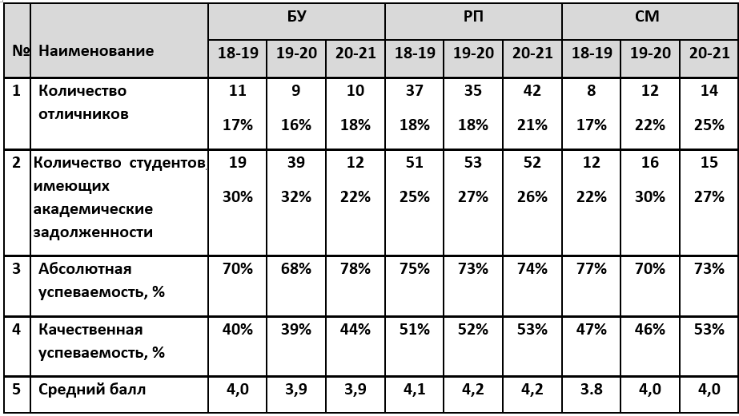
ОБРАЗОВАНИЕ
ИНТЕЛЛИГЕНТНОСТЬ
КУЛЬТУРА
Таблица 1. Сравнительные результаты летней экзаменационной сессии
2018/19, 2019/20 2020/21 учебных годов

Slide 29
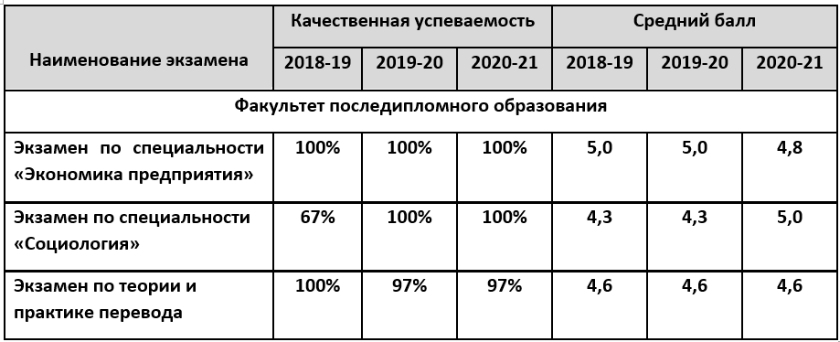
ОБРАЗОВАНИЕ
ИНТЕЛЛИГЕНТНОСТЬ
КУЛЬТУРА
Таблица 2. Сравнительные результаты итоговой аттестации в период летней сессии 2018/19, 2019/20 и 2020/21 учебных годов

Slide 30
ОБРАЗОВАНИЕ
ИНТЕЛЛИГЕНТНОСТЬ
КУЛЬТУРА
Таблица 3. Результаты годового оценивания учащихся 11 класса СЭПШ (в процентах)

Slide 31
ОБРАЗОВАНИЕ
ИНТЕЛЛИГЕНТНОСТЬ
КУЛЬТУРА
Новая проблема, требующая внимания – поиск иных маркеров оценивания качества образовательных результатов
мы имеем «среднюю температуру» и большой арсенал средств влияния на нее;
в современных условиях этого уже не достаточно;
нужны меры предотвращения инфляции отметки:
– это снижает риски утраты качества;
– важно разъяснять преподавателям пагубность завышения / занижения;
– чтобы что-то менять, нужно научиться это измерять.

Slide 32
ОБРАЗОВАНИЕ
ИНТЕЛЛИГЕНТНОСТЬ
КУЛЬТУРА
3. Отдельный вопрос – математика
Данные о ВНО по математике (Украина)

Slide 33
ОБРАЗОВАНИЕ
ИНТЕЛЛИГЕНТНОСТЬ
КУЛЬТУРА
Что есть у нас в СЭПШ:
– «Эврика» и «Логика»;
– шахматы; LEGO;
– 4 часа в неделю (вместо 3-х);
– дополнительные, индивидуальные занятия;
– целевая подготовка к ВНО в 11 классе (в 2021 г. выпускники прошли порог – 100%).

Slide 34
ОБРАЗОВАНИЕ
ИНТЕЛЛИГЕНТНОСТЬ
КУЛЬТУРА
Нужно:
анализ;
реальные предложения (школа и кафедры);
преемственность: ДШРР – СЭПШ – ХГУ;
найти возможные пути решений конкретно для академии.

Slide 35
ОБРАЗОВАНИЕ
ИНТЕЛЛИГЕНТНОСТЬ
КУЛЬТУРА
4. Парадокс одновременного дефицита /переизбытка специалистов с высшим образованием:
парадокс в наличии и все об этом знают (с поправкой на регион, город, направление подготовки и др.);
это парадокс для нынешнего состояния экономики;
падение востребованности аналоговых специалистов; дефицит транспрофессионалов;
ошибочные месседжи обществу;
«переобразованность» = оптимизации;
альтернатива – создание иной (постиндустриальной) экономики, которая требует гибкости и креатива;
междисциплинарность как тренд.

Slide 36
ОБРАЗОВАНИЕ
ИНТЕЛЛИГЕНТНОСТЬ
КУЛЬТУРА
Мир смешанных реальностей:
готовить «нестандарт» без творческой составляющей невозможно;
«научение творчеству» (используя имеющиеся и новые инструменты);

Slide 37
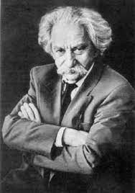
ОБРАЗОВАНИЕ
ИНТЕЛЛИГЕНТНОСТЬ
КУЛЬТУРА
«Необходимость искусства очевидна. Оно дает возможность человеку «пройти» непройденной дорогой, пережить непережитое в реальном мире, дает опыт того, что не случилось, то есть искусство – это вторая жизнь».
Ю.М. Лотман

Slide 38
ОБРАЗОВАНИЕ
ИНТЕЛЛИГЕНТНОСТЬ
КУЛЬТУРА
Курс на развитие общекультурных компетенций
были в поле зрения всегда;
сегодня – особое звучание, потребность:
– культура;
– модели поведения;
– уважение «инаковости»;
«третья миссия» университета;
задаем высокую планку личностного развития;
творчество как ядро личности.

Slide 39
ОБРАЗОВАНИЕ
ИНТЕЛЛИГЕНТНОСТЬ
КУЛЬТУРА
Анре Беан, Гейр Ульве Скейе. Музыка и мозг. М.: Альпина Паблишер, 2020. – 295 с.
Анет Прен, Кьелз Фреденс. Музыка мозга. – МИФ, 2015. – 304 с.
Черниговская Т.В. Открытая лекция «Музыка и мозг». 2018 (https://www.youtube.com/watch?v=dovFWi3oFOY).

Slide 40
ОБРАЗОВАНИЕ
ИНТЕЛЛИГЕНТНОСТЬ
КУЛЬТУРА
Культура – это устойчивые ценности, представления, установки, правила поведения:
«развернуться» в эту сторону;
«распакетировать» школу (и университет);
театральная студия и студенческий театр, творческие коллективы, договор с Харьковским университетом искусств и др.;
«Выставка одной картины».

Slide 41
ОБРАЗОВАНИЕ
ИНТЕЛЛИГЕНТНОСТЬ
КУЛЬТУРА
«Книга года» 2021/2022:
Для преподавателей:
Салли Руни "Нормальные люди.
Дэниел Гоулман "Эмоциональный интеллект"
2. Для студентов:
Лора Хилленбранд "Несломленный".
Дэниел Гоулман "Эмоциональный интеллект"
3. Для школьников:
Льюис Кэрролл "Зазеркалье".

Slide 42
ОБРАЗОВАНИЕ
ИНТЕЛЛИГЕНТНОСТЬ
КУЛЬТУРА
5. К числу ТОП-задач относим:
программа профориентации учащихся СЭПШ «Как превратить мечту в профессию»;
внимание к изменениям возрастных когорт:
Контингент школьников Украины:
с 2015 по 2018 гг. вырос до 4 млн 042 тыс.
к 2021 г. составил – 4 млн 222 тыс.
к 2025 г. составит – 3 млн 700 тыс.

Slide 43
ОБРАЗОВАНИЕ
ИНТЕЛЛИГЕНТНОСТЬ
КУЛЬТУРА
По университету:
На ВНО (Харьковская область) зарегистрировано 23 тыс. чел. Это почти на 1 тыс. больше, чем в 2020 г. и на 2 тыс. больше, чем в 2019 г.

Slide 44
ОБРАЗОВАНИЕ
ИНТЕЛЛИГЕНТНОСТЬ
КУЛЬТУРА
6. Образование взрослых
неизбежность:
– требования рынка труда;
– LLL и LTL;
– в Европе учится 60% взрослых, а в Украине – 12–15%;
– рост старших возрастов;
– острота межпоколенческого социокультурного разрыва.

Slide 45
ОБРАЗОВАНИЕ
ИНТЕЛЛИГЕНТНОСТЬ
КУЛЬТУРА
Наступило время решения задач не только ближайшего развития, а перспектив бесконечного развития человека.
Что у нас есть:
ФПДО (как инструмент);
опыт краткосрочных программ и курсов;
затягивание решений (на всех ступенях).
Что нужно:
11.02.2022 – конференция «Образование взрослых в условиях неопределенности: тенденции, мотивация, привлечение»;
вступление в Украинскую ассоциацию образования взрослых;
запуск новой версии программы МВА;
изменение подходов к подготовке образовательных программ для взрослых:
– не только и не столько ФПДО;
– не только университет;
– курс на ра-бо-ту со взрослыми (в самом широком аспекте).

Slide 46
ОБРАЗОВАНИЕ
ИНТЕЛЛИГЕНТНОСТЬ
КУЛЬТУРА
Проговорили тезисно, пунктирно:
на каком этапе находимся;
какие факторы оказывают влияние;
задачи года и ближайшего периода.

Slide 47
ОБРАЗОВАНИЕ
ИНТЕЛЛИГЕНТНОСТЬ
КУЛЬТУРА
Вместо вывода:
В неравновесных системах даже малый сигнал может изменить всю траекторию движения системы (принцип И. Пригожина).

Slide 48
ОБРАЗОВАНИЕ
ИНТЕЛЛИГЕНТНОСТЬ
КУЛЬТУРА
Для поиска баланса в нынешней ситуации:
понять; оценить; действовать;
прохождение «неравновесности» – величина постоянная;
ключевой балансир академии – качество.

Slide 49
ОБРАЗОВАНИЕ
ИНТЕЛЛИГЕНТНОСТЬ
КУЛЬТУРА
Никто не знает, как правильно, нужно взять ответственность на себя.

